Slide 1
Проведение работ, направленных на повышение уровня безопасности дорожного движения в границах района Новогиреево города Москвы
№ п/п по району | Район | Адрес | Вид мероприятия | Решение ОК по БДД
Новогиреево
1 | Новогиреево | ул. Кусковская, д. 20А | реконструкция въезда, обустройство участка тротуара | 2.7 от 28.04.2023
2 | Новогиреево | Зеленый проспект, д. 38; Зеленый проспект, д. 42; Зеленый проспект, д. 46; Зеленый проспект, д. 50 | установка дорожных знаков 2.5, конструктивное разделение тротуара и трамвайных путей | 2.3 от 12.09.2023
3 | Новогиреево | Союзный проспект, д. 22 | изменение конфигурации подхода к нерегулируемому пешеходному переходу | п. 2.24 от 12.09.2023
4 | Новогиреево | Зеленый пр-т, д. 46 | обустройство нерегулируемого пешеходного перехода через трамвайные пути | 23.12.2022
5 | Новогиреево | Проектируемый проезд №3451 (вблизи д. 68 по ул. Перовская) | обустройство тротуара | п. 2.28 от 31.05.2024

Slide 2
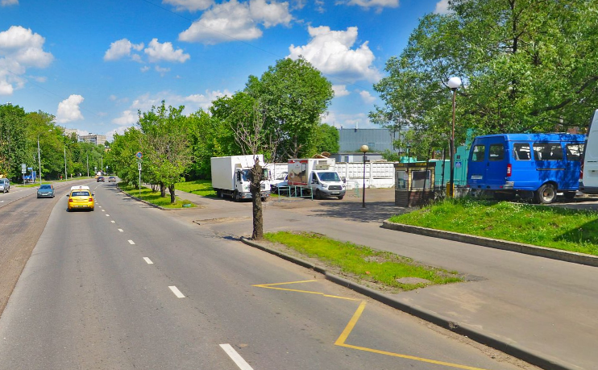
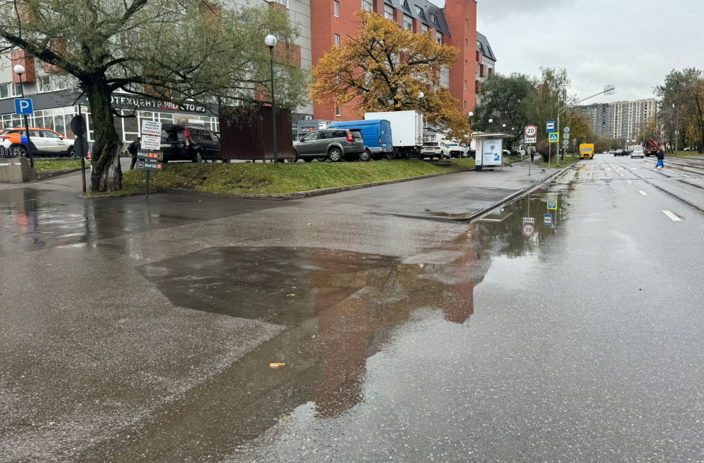
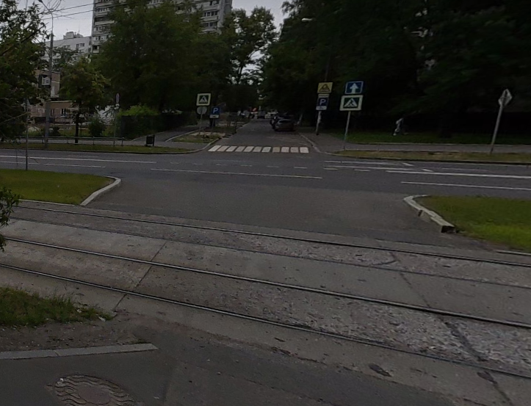
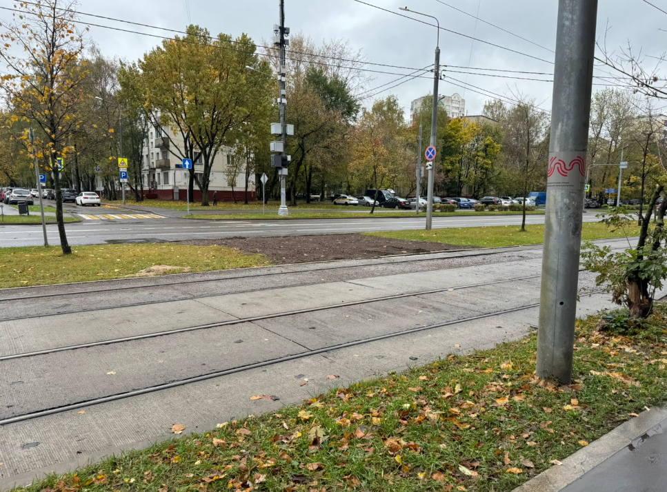
было | стало
ул. Кусковская, д. 20А
Зеленый проспект, д. 38;
Зеленый проспект, д. 42;
Зеленый проспект, д. 46;
Зеленый проспект, д. 50

Slide 3
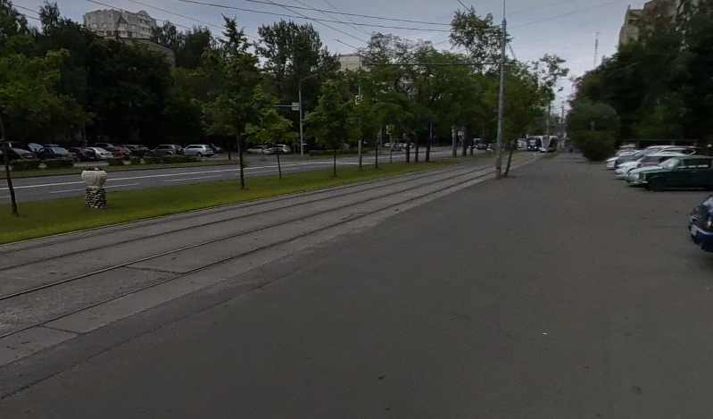
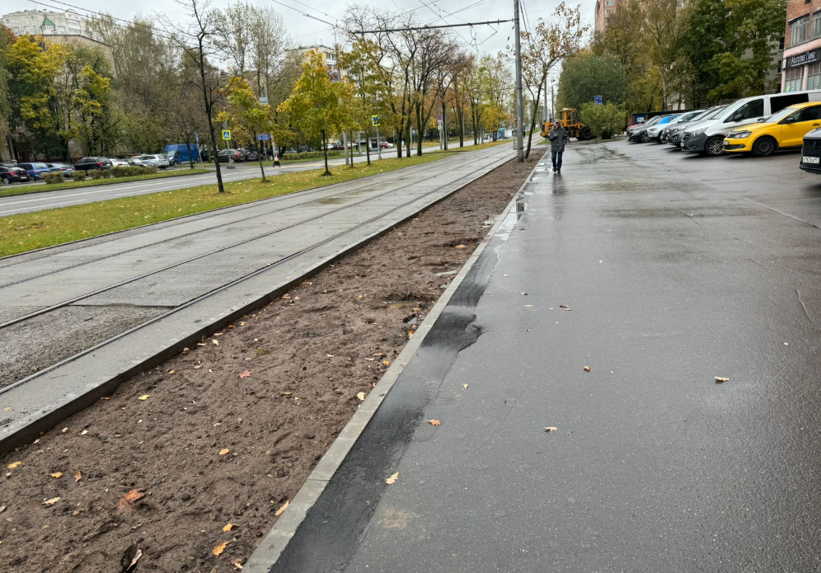
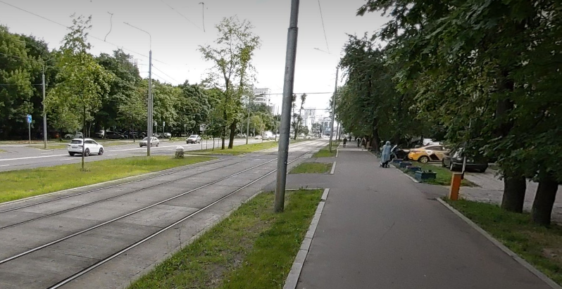
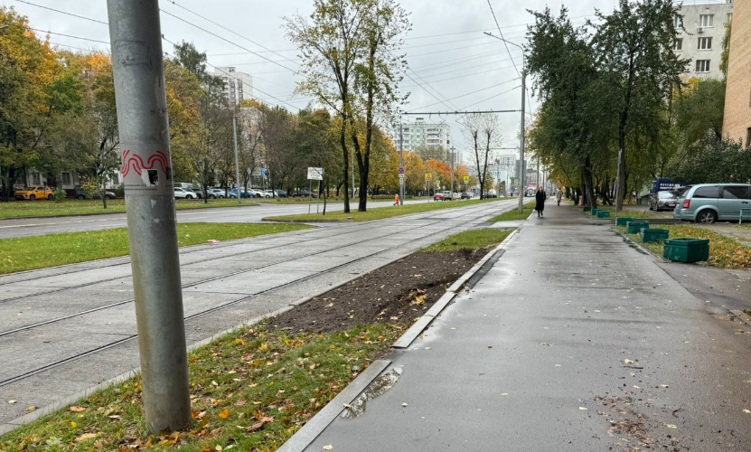
было | стало

Slide 4
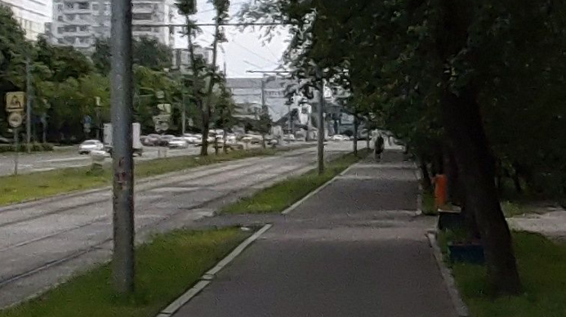
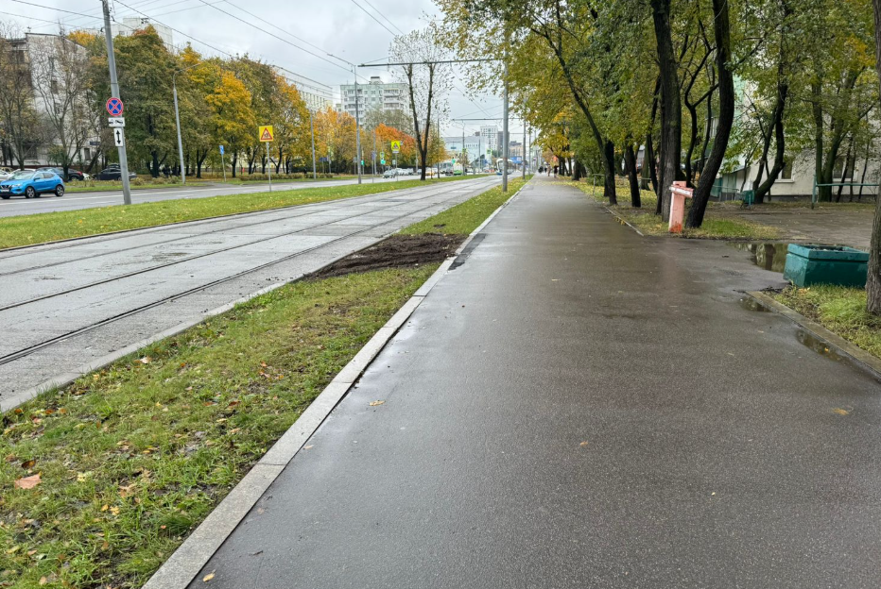
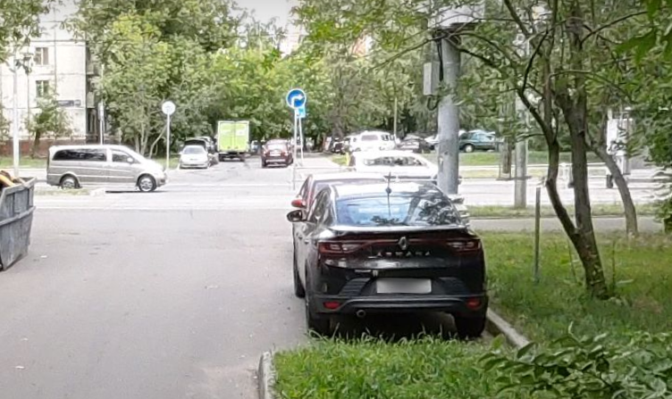
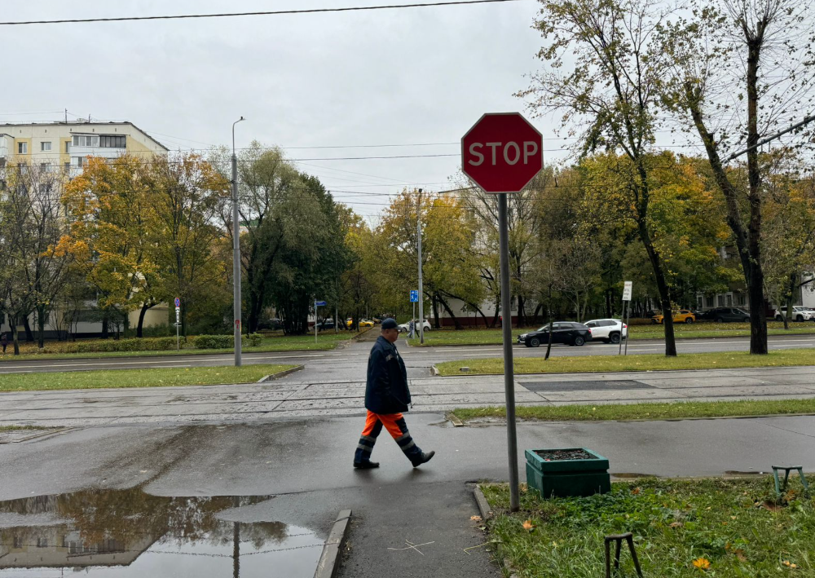
было | стало

Slide 5
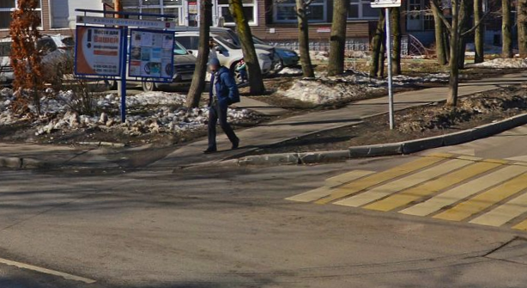
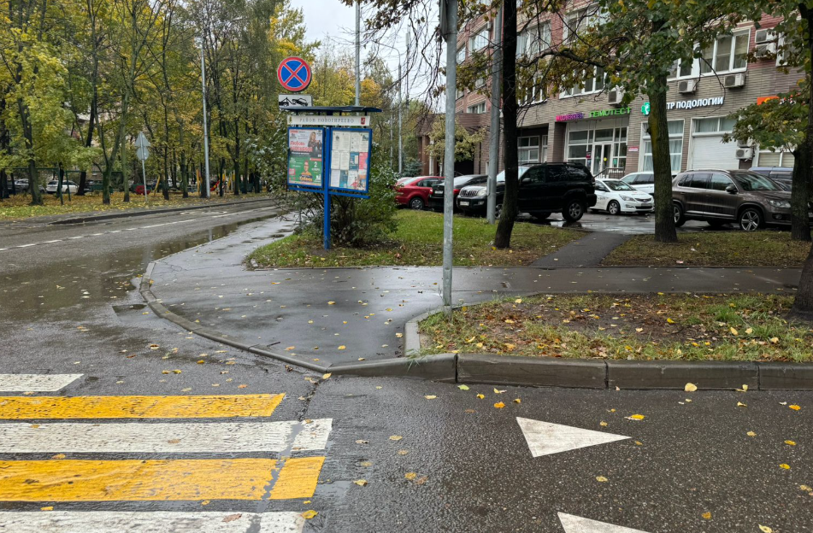
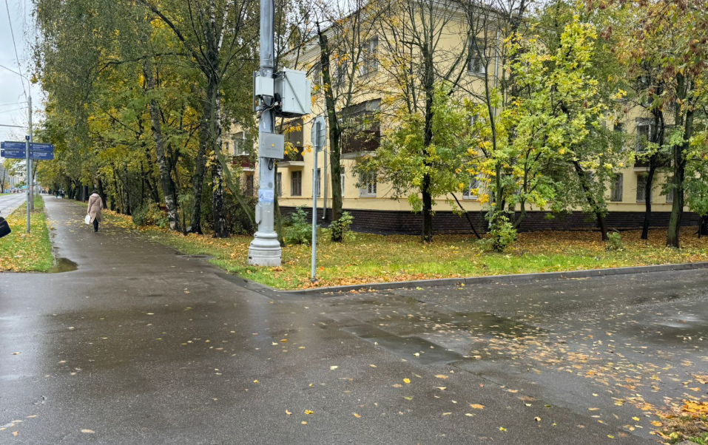
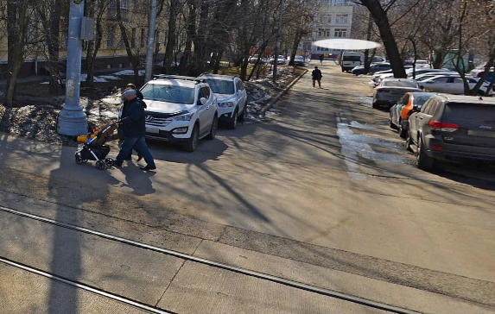
было | стало
Союзный проспект, д. 22
Зеленый пр-т, д. 46

Slide 6
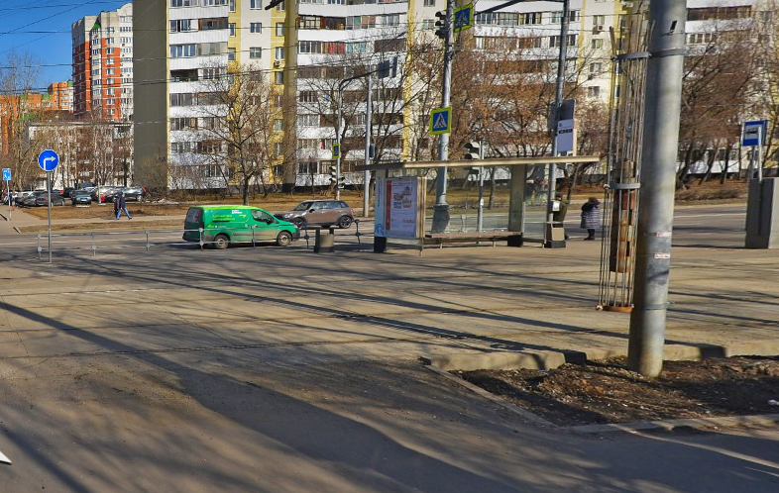
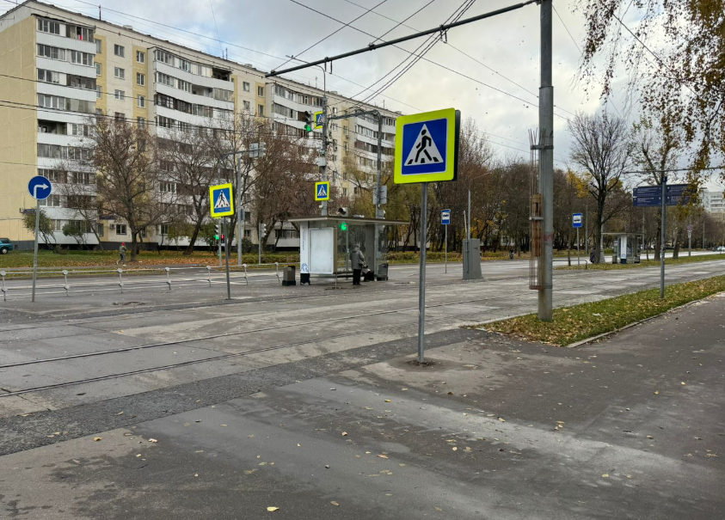
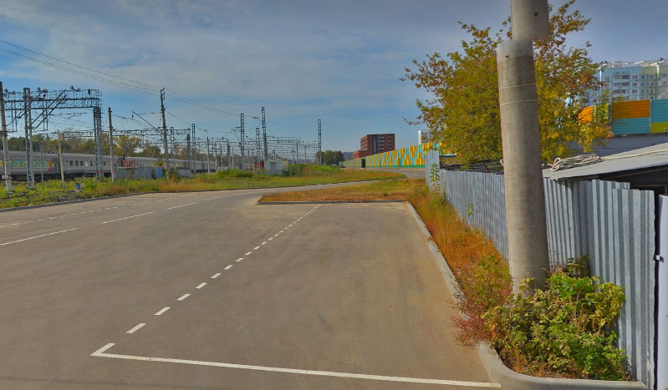
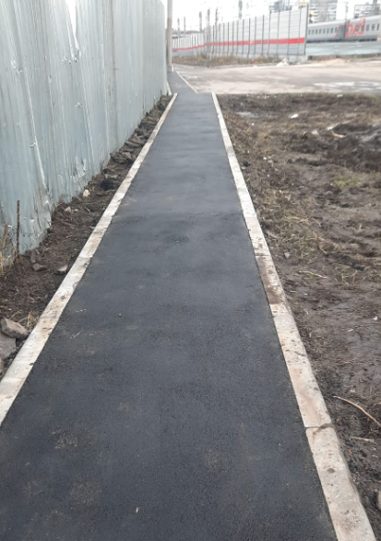
было | стало
Проектируемый проезд №3451 (вблизи д. 68 по ул. Перовская)

